Slide 1

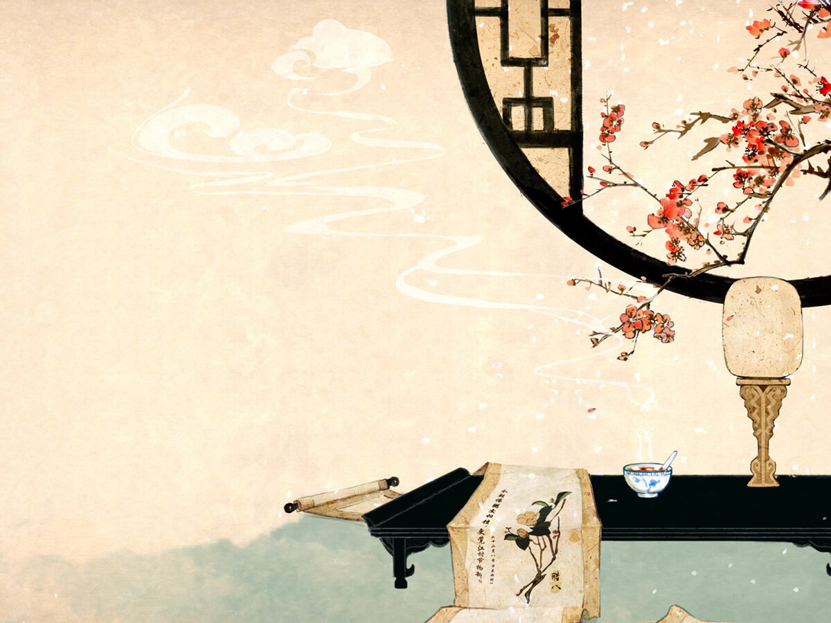

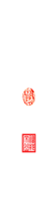
古
物
语
传统文化社会礼仪ppt模板
柳下闻瑶琴
起舞和一曲
仿佛映当年
翩若惊鸿影
谁三言两语
撩拨了情意

Slide 2
前言
古物也是会说话的，即为古物语
还有一份未说出口的……
还有一段历史
不仅仅是千年时光
觉得一件古物承载的
还有呼葱觅蒜的旧时书
因为前段时间看了哑舍的文章

Slide 3

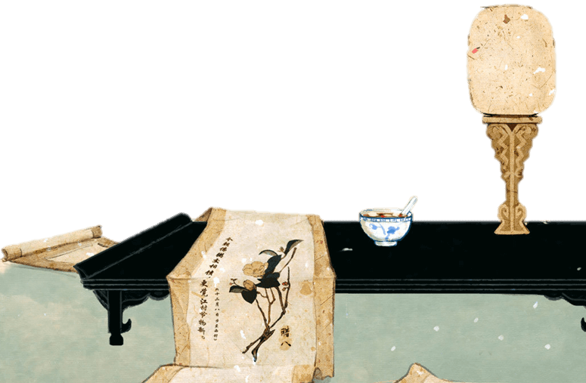

目录
壹
贰
叁
肆
油纸伞
轻罗扇
放花灯
理红妆

Slide 4
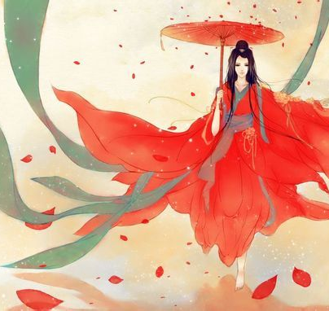
壹
油纸伞
油纸伞

Slide 5
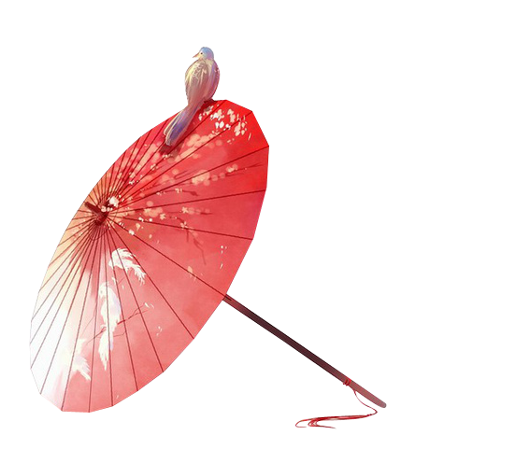
壹
油纸伞
千古回首杏雨西湖边
纸伞朦胧间洒下阴影一片
眉眼低垂微敛
风声掠过指尖
素衣映湖中月 水光潋滟
把盏笑谈世间 酒色清浅
琴音何处寄
流星泯灭光阴
琉璃月下冰冷的空气
檐下花灯熟悉记忆
风动烛火似已熄
怀念忘川夜空中流萤

Slide 6
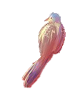

壹
油纸伞
琴音何处寄
流星泯灭光阴
琉璃月下冰冷的空气
檐下花灯熟悉记忆
风动烛火似已熄
怀念忘川夜空中流萤

Slide 7
壹
油纸伞
琴音何处寄
流星泯灭光阴
琉璃月下冰冷的空气
檐下花灯熟悉记忆
风动烛火似已熄
怀念忘川夜空中流萤

Slide 8
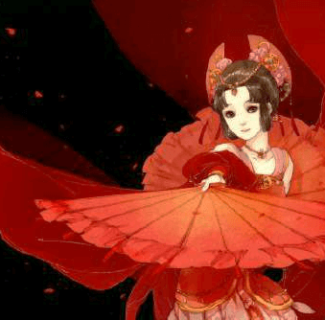
贰
轻罗扇
轻罗扇

Slide 9
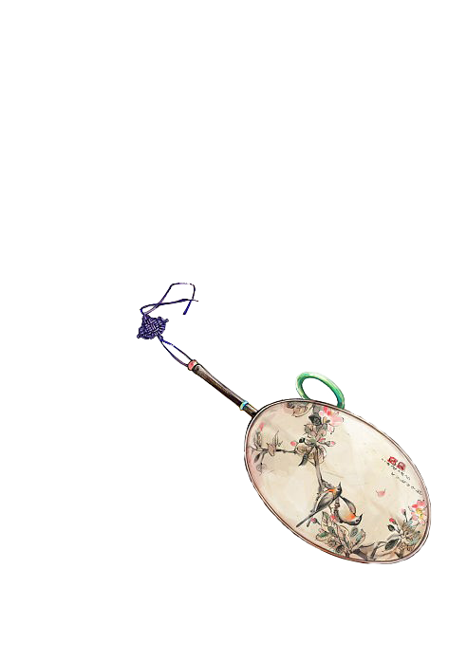
贰
轻罗扇
千古回首杏雨西湖边
纸伞朦胧间洒下阴影一片
眉眼低垂微敛
风声掠过指尖
素衣映湖中月 水光潋滟
把盏笑谈世间 酒色清浅
琴音何处寄
流星泯灭光阴
琉璃月下冰冷的空气
檐下花灯熟悉记忆
风动烛火似已熄
怀念忘川夜空中流萤

Slide 10
贰
轻罗扇
风声掠过指尖
素衣映湖中月 水光潋滟
把盏笑谈世间 酒色清浅
风声掠过指尖
素衣映湖中月 水光潋滟
把盏笑谈世间 酒色清浅

Slide 11
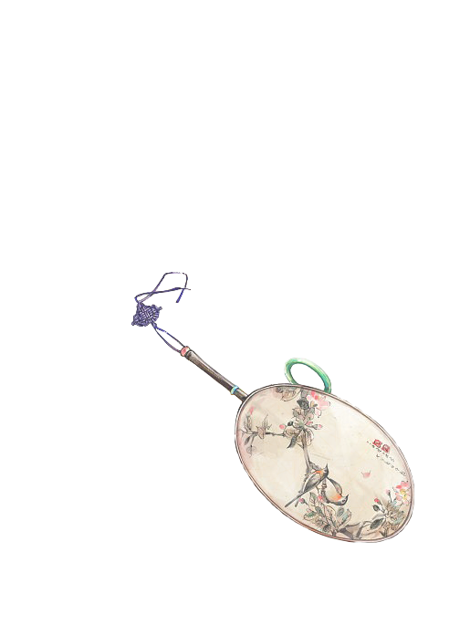
贰
轻罗扇
千古回首杏雨西湖边
纸伞朦胧间洒下阴影一片
眉眼低垂微敛
风声掠过指尖
素衣映湖中月 水光潋滟
把盏笑谈世间 酒色清浅
琴音何处寄
流星泯灭光阴
琉璃月下冰冷的空气
风动烛火似已熄
怀念忘川夜空中流萤

Slide 12
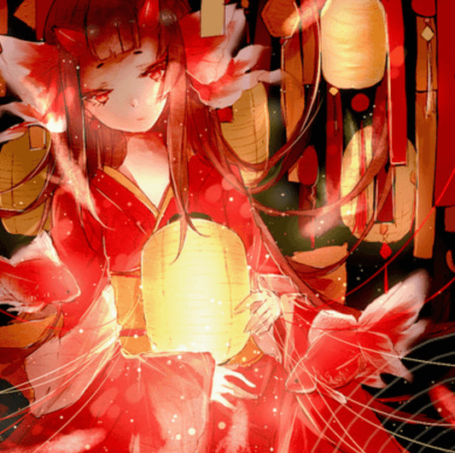
叁
放花灯
放花灯

Slide 13
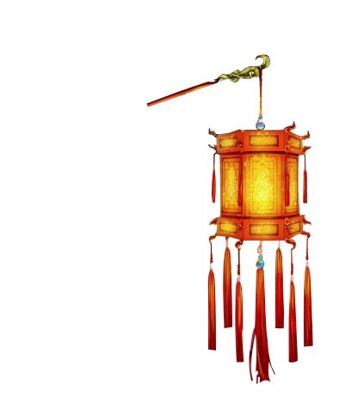
叁
放花灯
千古回首杏雨西湖边
纸伞朦胧间洒下阴影一片
眉眼低垂微敛
风声掠过指尖
素衣映湖中月 水光潋滟
把盏笑谈世间 酒色清浅
琴音何处寄
流星泯灭光阴
琉璃月下冰冷的空气
檐下花灯熟悉记忆
风动烛火似已熄
怀念忘川夜空中流萤

Slide 14
叁
放花灯
风声掠过指尖
素衣映湖中月 水光潋滟
把盏笑谈世间 酒色清浅
风声掠过指尖
素衣映湖中月 水光潋滟
把盏笑谈世间 酒色清浅

Slide 15
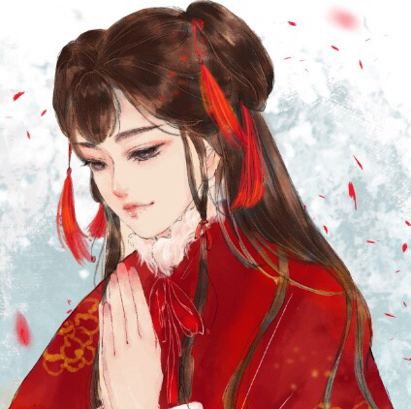
肆
理红妆
理红妆

Slide 16
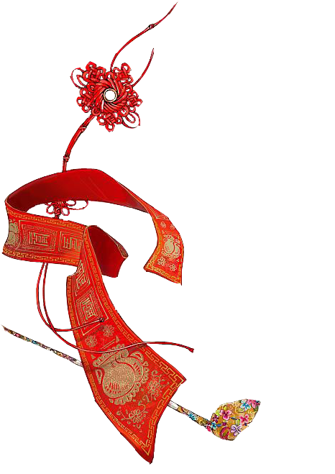
肆
理红妆
千古回首杏雨西湖边
纸伞朦胧间洒下阴影一片
眉眼低垂微敛
风声掠过指尖
素衣映湖中月 水光潋滟
把盏笑谈世间 酒色清浅
琴音何处寄
流星泯灭光阴
琉璃月下冰冷的空气
檐下花灯熟悉记忆
风动烛火似已熄
怀念忘川夜空中流萤

Slide 17
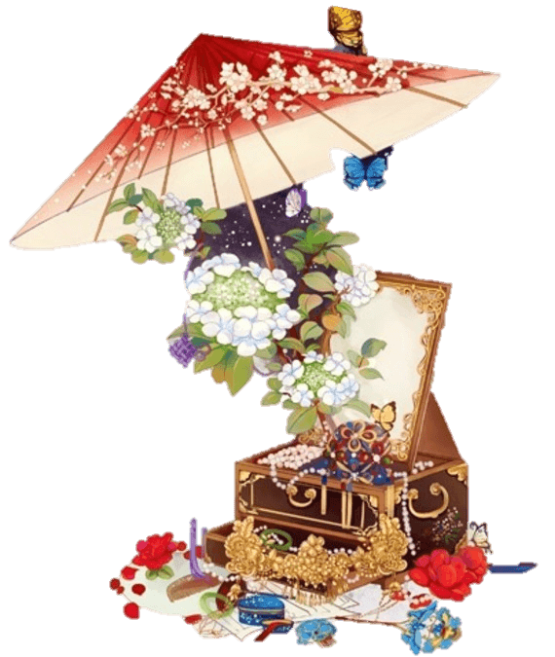
肆
理红妆
千古回首杏雨西湖边
纸伞朦胧间洒下阴影一片
眉眼低垂微敛
风声掠过指尖
素衣映湖中月 水光潋滟
把盏笑谈世间 酒色清浅
琴音何处寄
流星泯灭光阴
琉璃月下冰冷的空气
檐下花灯熟悉记忆
风动烛火似已熄
怀念忘川夜空中流萤

Slide 18
谢
谢观赏
柳下闻瑶琴
起舞和一曲
仿佛映当年
翩若惊鸿影
谁三言两语
撩拨了情意

